Slide 1
Condiciones básicas para el estudio

Slide 2
Por que cuesta estudiar?
Condiciones básicas para el estudio
Lugares de estudio: elección y optimización
Estrategias de estudio y planificación
Planificación personal
Iluminación adecuada
Silencio o ruido controlado
Temperatura ambiente
Higiene del espacio
Alimentación e hidratación
Descanso y salud mental
Estudio en casa vs bibliotecas vs cafeterías
Estímulos y distracciones
Estilo personal (música o silencio)
Mobiliario ergonómico
Técnicas de estudio: subrayado, mapas mentales, pomodoro, resúmenes, testeo activo
Métodos de planificación: agenda, checklist, bloques de tiempo
Priorización
Recursos recomendados
Apps: notion, forest, focus to do, Google calendar

Slide 3
Condiciones básicas
Un entorno de estudio adecuado ayuda a reducir distracciones
Postura y mobiliario
Utilizar una silla ergonómica y una mesa a la altura correcta
Buena postura para prevenir fatiga y dolores físicos
Iluminación
Luz natural o blanca
Evitar reflejos sobre los libros o pantallas
Una buena iluminación ayuda a que la vista no se canse y aumenta la concentración
Ambiente silencioso y controlado
Libre de ruidos
El ruido excesivo interrumpe el pensamiento profundo
Temperatura y ventilación
El ambiente a temperatura confortable
Habitación ventilada, a déficit se reduce el oxígeno y produce somnolencia
No distracciones
Aplicaciones como focus o Forest
En modo no molestar
Hidratación y alimentación adecuada
Comer cosas ligeras
Dieta saludable ayuda al funcionamiento cognitivo
Estado físico y mental
Dormir bien de 7 a 9 horas
Evitar estudiar con hambre, sueño o estrés elevado
Realizar pausas activas

Slide 4
Consecuencias de no dormir bien
Dificultades cognitivas
Disminuye la atención y concentración
Problemas de memoria a corto plazo y largo plazo
Mayor dificultad para resolver problemas o tomar decisiones
Bajo rendimiento académico
Menor capacidad para asimilar y retener información
Mal desempeño en exámenes y trabajos
Falta de motivación
Cambios emocionales y de humor
Irritabilidad, ansiedad o cambios bruscos de humor
Mayor estrés
Depresión
Afecta al sistema inmunológico
Mayor riesgo a enfermarse
Sueño y aprendizaje
El cerebro consolida la información aprendida durante el día durante el sueño, dormir bien antes de un examen ayuda más a retener la información que trasnochando
Recomendaciones
Sueño de 7 a 9 horas
Evitar pantallas una hora antes de dormir
Tener horarios regulares
No consumir cafeína

Slide 5
Lugares de estudio
Se refiere al espacio físico que una persona utiliza con frecuencia para leer, escribir, repasar o prepararse para exámenes
Limpio y ordenado
Ventilado y con temperatura adecuada
El desorden visual distrae y agota la energía
Ergonómico
Silla cómoda con respaldo
Mesa a la altura del codo
Buena postura corporal para evitar el cansancio físico
Buena iluminación
Luz natural, blanca o neutra
Las luces cálidas que inducen al sueño
Libre de ruidos molestos
Silencios o sonidos ambientales bajos (música instrumental sin letra)
Favorece la oxigenación cerebral
Libre de distracciones

Slide 6
Tipos de lugares de estudio
Habitación personal
Comodidad y acceso a materiales propios, familiaridad
Puede haber distracciones como la cama, celular o familia
Biblioteca
Ambiente silencioso, concentración alta
Desventajas con horarios limitados, no todas son muy cómodas
Sala de estudio grupal
Ideal para estudiar en grupo y resolver dudas
Puede desviarse la conversación
Café o coworking
Estimulación suave
Ruido ambiental y acceso limitado a recursos físicos
Ambiente virtual
Flexibilidad, recursos digitales al alcance
Riesgos de fatiga visual

Slide 7
Tipos de inteligencia
Inteligencia lingüística
Habilidad con palabras, lenguaje y comunicación, aprendizaje por lectura, escritura y discusiones
Inteligencia musical
Sensibilidad al ritmo, sonidos y música
Escribir resúmenes
Participación en debates o explicarle el tema a otra persona
Lectura activa como subrayar y tomar otas
Inteligencia Lógico Matemática
Capacidad de razonar, analizar problemas y trabajar con patrones, secuencias y lógica
Resolver problemas o casos clínicos
Organizar información en cuadros comparativos o diagramas de flujo
Crear listas numeradas o esquemas
Inteligencia visual espacial
Habilidad para visualizar imágenes, mapas mentales, gráficos y diagramas
Crear mapas, usar gráficos, dibujos, videos o presentaciones visuales
Crear canciones o rimas, estudiar con música de fondo para mantener la concentración y asociar conceptos a ritmos o sonidos específicos

Slide 8
Tipos de inteligencia
Inteligencia corporal kinestésica
Capacidad de aprender a través del movimiento y la manipulación física de objetos
Usar materiales manipulativos, mientras caminan o con movimientos repetitivos, Gestos o dramatizaciones
Inteligencia interpersonal
Habilidad para relacionarse y trabajar con otras personas por medio de la discusión e interacción
Formar grupos de estudio, resolver dudas en discusiones
Inteligencia intrapersonal
Capacidad de comprenderese a sí mismo, reflexionar y trabajar de forma independiente
Metas personales claras para el estudio, evaluar los procesos, usar diarios de estudio o listas de tareas
Inteligencia naturalista
Sensibilidad para observar patrones en la naturaleza, clasificar elementos y relacionarlos con el medio amibente
Estudiar al aire libre, relacionar temas con ejemplos de la naturaleza, usar esquemas o gráficos para clasificar la información

Slide 9
Recompensas cerebrales al momento de estudiar
Tiene una base neurológica que dice que cuando estudias, avanzas y completas una tarea, tu cerebro libera sustancias químicas que generan placer, motivación y bienestar, reforzando el hábito de estudio
Principales neurotransmisores
Dopamina (motivación)
Endorfinas (sensación de bienestar)
Serotonina (ánimo estable y sensación de satisfacción)
Activación
Metas claras y alcanzables (10 ejercicios diarios)
Sistemas de recompensa externos (comer algo, ver una serie corta, ejercicio)
Registrar el proceso (avances en calendarios, diarios de estudios o apps)
Estudiar con propósito (metas personales)

Slide 10
Planificación personal
Se refiere a la organización consciente del tiempo, recursos y estrategias para aprender de manera eficiente
Implicaciones
Metas realistas y medibles
Dividir el contenido
Organizar horarios
Adaptar el estudio a los momentos de mayor productividad
Evaluar avances

Slide 11
Diagnóstico personal
Cuanto tiempo tengo libre
Que materias son exigentes para mi
Establecer metas claras
Diseñar un horario de estudio
Dividir el día en bloques de una o dos horas por materia
Que momento del día me concentro mejor
Metas semanales como “leer un capítulo del libro”
Terminar un proyecto en dos semanas
Incluir pausas
Alternar asignaturas teóricas y prácticas para mantener la mente activa
Priorizar tareas
Urgentes e importantes
Importantes pero no urgentes

Slide 12
Técnica Pomodoro
Estudiar en bloques de 25 minutos con descansos cortos
Técnica Eisenhower
Clasificar tareas por urgencia e importancia
Revisión especializada
Repetir los contenidos en intervalos para memorizar mejor
Autoevaluación
Hacer pruebas a uno mismo
Estudio grupal
Preguntas entre compañeros sobre el tema

Slide 13
Estrategias para una lectura eficaz
Lectura por bloques
Dividir el texto en partes pequeñas (1 o 2 párrafos)
Leer un bloque y reflexionar sobre el contenido
Ideal para textos densos como libros de ciencia, medicina o filosofía

Slide 14
Como hacer un buen resumen
Comprender el texto original con lectura, subrayado de ideas clave y preguntas
Identificar la estructura del texto con introducción, desarrollo y conclusión, reconociendo el propósito (explicar o argumentar)
Escribir las ideas principales con sus propias palabras, evitando detalles innecesarios y mantener un enfoque claro
Ser breve y conciso con ideas claras y directas
Revisa el resumen, debe entenderse sin necesidad de leer el texto original, sin redundancia y buena gramática y ortografía
Un buen resumen es el 25 al 30% del texto original

Slide 15
Herramientas útiles
Marcadores y resaltadores
Aplicaciones de lectura como Scribd, zotero o mendeley para organizar textos
Técnicas de resumen como esquemas, mapas mentales o diagramas

Slide 16
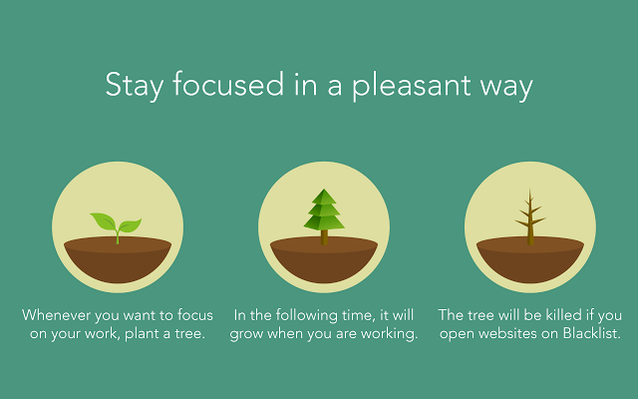
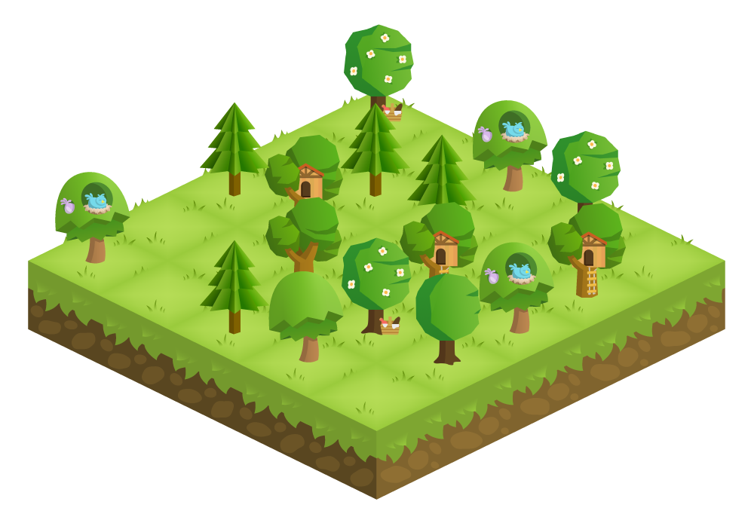
Forest
Aplicación basada en el método pomodoro para evitar distraerse con el celular y fomenta la concentración mediante recompensas visuales
Funcionamiento
Plantas una semilla virtual al comenzar el tiempo de estudio
Si no sales de la app la semilla crece hasta convertirse en un árbol virtual
Si usas el celular para juegos o redes sociales el árbol muere
Cada sesión hace crecer un bosque

Slide 17
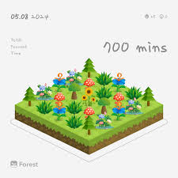
Apps para estudiar
Brainly
Comunidad de estudios
Evernote
Crea, organiza y comparte notas
Study master
Encuentra apuntes, tarjetas
Chat GPT
Inteligencia artificial
Forest
Los árboles crecen el tiempo que pasas concentrado
Focus to do (Pomodoro)
Estudia 25 minutos y 5 o 10 de descanso
Quizlet
Fichas de repaso
Docsity
Apuntes, ensayos y documentos

